Slide 1
Efektywność pracy zdalnej - szanse i zagrożenia
Aleksandra Nowak – Kmieć
HR Manager, Polaris Polska

Slide 2
Polaris 2020
Początek pandemii
...chwilę później
...dziś.

Slide 3
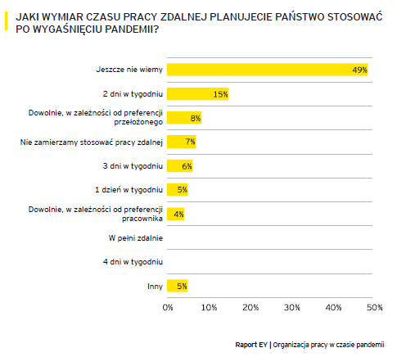
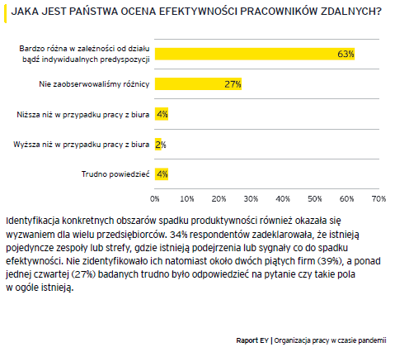
Badania dot. wpływu pandemii na przedsiębiorstwa (EY) i pracowników (Mercer)

Slide 4
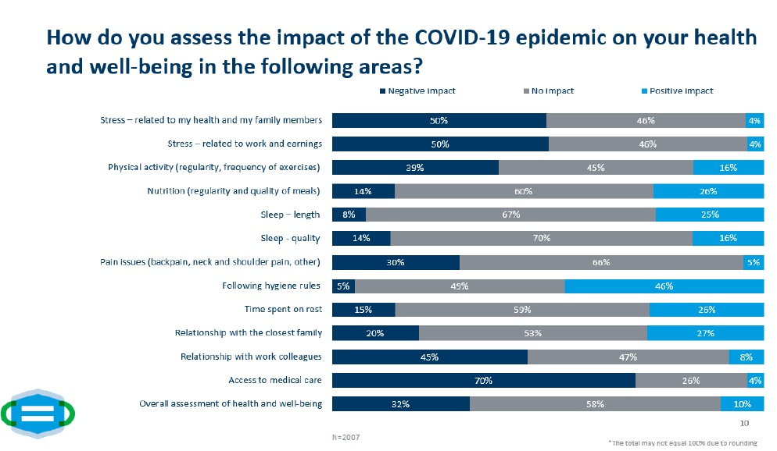

Slide 5
Praktyka i efekty
Działania Polaris nakierunkowane na efektywną pracę zdalną:
Zachowujemy elastyczność, jeśli chodzi o ilość dni pracy zdalnej.
Zapewniamy wsparcie techniczne i sprzętowe.
Wspieramy Pracowników w trudnym czasie, dajemy Przełożonym możliwość zwiększania swoich kompetencji w zakresie komunikacji i zarządzania zespołami rozproszonymi.
Wdrażamy dodatkowe rozwiązania, które umożliwią obsługę zdalną, zwłaszcza w procesach administracyjnych.
Szanse:
Zapobieganie COVID-19 (i innym infekcjom).
Zredukowanie biurowych „rozpraszaczy”, większa efektywność pracy.
Oszczędność: dla pracownika na dojazdach, dla pracodawcy kosztów eksploatacyjnych biura.
Zwiększanie efektywności procesów przez digtalizację (obieg dokumentów, obsługa klienta).
Podniesienie poziomu kompetencji w zakresie IS.
Zagrożenia:
Bezpieczeństwo i ergonomia pracy.
Bezpieczeństwo danych i sprzętu.
Zatarcie godzin pracy (równowaga między życiem prywatnym a sprawami służbowymi, rejestrowanie czasu pracy/nadgodziny).

Slide 6
Dziękuję za uwagę, zapraszam do zadawania pytań

